Slide 1

Classes e Objetos - Implementação
Orientação a Objetos – DCC025
Profª. Bárbara de Melo Quintela
barbara@ice.ufjf.b
Universidade Federal de Juiz de Fora – UFJF
Departamento de Ciência da Computação - DCC
2012.1

Slide 2
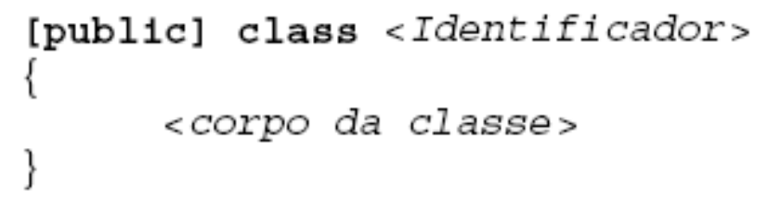

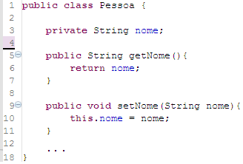
Implementação de Classes

Slide 3
Implementação de Classes

Slide 4
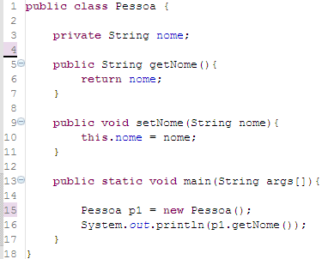
Classes e Método Principal
Método main() dentro da classe Pessoa

Slide 5
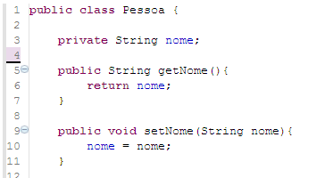
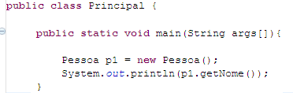
Classes e Método Principal
Prefira construir uma classe de execução, que, quando necessário, irá chamar os métodos da classe Pessoa

Slide 6
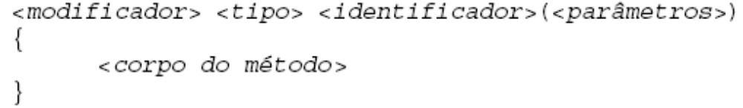
Programação Java - Classe
Métodos
  Métodos que pertencem ao objeto são chamados de métodos de instância. Analisando a definição padrão de métodos, temos:
    <modificador> é um modificador de acesso
    <tipo> é o tipo do valor de retorno do método
    <identificador> é o identificador do método
    <parâmetros> é uma lista de parâmetros.
  Além disso, o corpo do método é composto de comandos, expressões e declarações de variáveis locais ao método.

Slide 7
Métodos

Slide 8
Modificadores - Introdução

Slide 9
Modificadores em Classes
Palavra reservada public
  É opcional e indica que a classe pode ser referenciada por qualquer outra classe além do próprio pacote. Se a declaração da classe não for precedida de public, então ela só poderá ser referenciada por outras classes do mesmo pacote (visibilidade default)
    OBS: Os modificadores de acesso private e protected não podem ser aplicados às classes.
  O <Identificador> é usado para referenciar a classe.
  No <corpo da classe> são definidos os atributos e métodos da classe.

Slide 10
Modificadores em Classes
Regra Geral:
Defnir como “private” todos os atributos da classe
Regra Geral:
Definir como público os métodos da classes. OBS: alguns métodos deverão, em circunstância específicas, ser definidos como privados. Contudo, como geral geral, utilize “public”

Slide 11
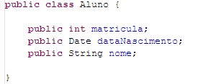
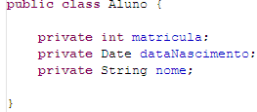


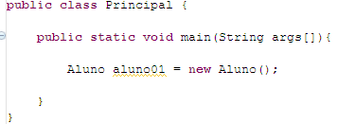
Exemplo de Acesso
Tentativa de acesso 01 – T01
Tentativa de acesso 02 – T02

Slide 12
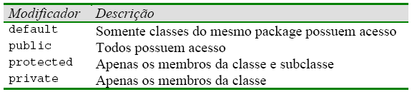
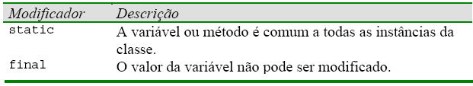
Modificadores

Slide 13
Modificadores
Static
Um atributo declarado com o modificador static significa que é um atributo da classe e não de instância. Em outras palavras, existirá apenas um atributo, ocupando uma única posição de memória, em vez de um atributo para cada instância, cada um com sua própria posição de memória.
Como resultado, o atributo existirá antes mesmo que qualquer objeto seja criado
  Outro efeito é que o atributo será compartilhado por todas as instâncias da classe. Desta forma, se um objeto alterar o conteúdo do atributo, a alteração afetará todos os outros objetos da classe.

Slide 14
Modificadores
Static
  O modificador static também pode ser usado na declaração de métodos. Neste caso o método fica ligado à classe e não à instância, sendo denominado de método de classe. Como consequência o método pode ser acessado antes de existir um objeto da classe.
    Exemplo de método static: o método main()

Slide 15
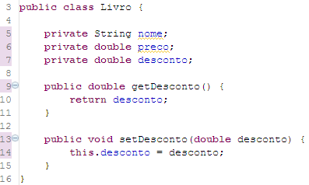
Exemplo - Static

Slide 16
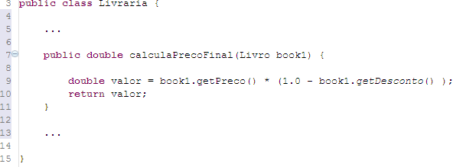
Exemplo – Static
=
Se o livreiro tiver a política de descontos únicos para toda a loja, pode ser que o atributo desconto tenha alguma inconsistência, algum valor diferente de um livro para o outro - o que seria indesejável.
Como garantir que todos os livros tenham o mesmo desconto ?

Slide 17
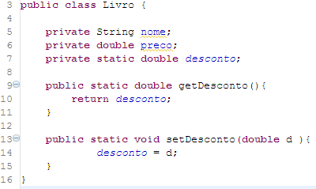
Exemplo – Static

Slide 18
Modificadores - Final
Final
  O modificador final pode ser usado em atributos, métodos e, também, classes. Impede que se modifique o que está sendo pré-fixado.
  Final aplicado sobre:
    Atributos: torna os mesmos constantes
    Métodos: impede sobrescrita de métodos
    Classes: impede a criação de classes filhas (impedir herança)
    OBS: Sobrescrita (sobrescrever): Métodos de assinaturas iguais (mesmo método em termos de assinatura, mas podem possuir implementações diferentes. Não confundir com sobrecarga (métodos de mesmo nome, mas assinaturas diferentes.

Slide 19

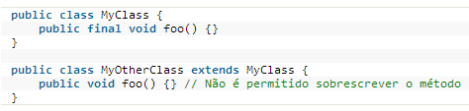
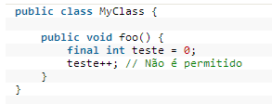
Modificadores - Final

Slide 20
Palavra Reservada “this”
Referência “this”
  Em algumas situações é necessário referenciar o próprio objeto corrente. Por essa razão, todo objeto possui um atributo especial identificado por this, que é uma referência para o próprio objeto.
    O this é um apelido para o endereço de memória do objeto

Slide 21
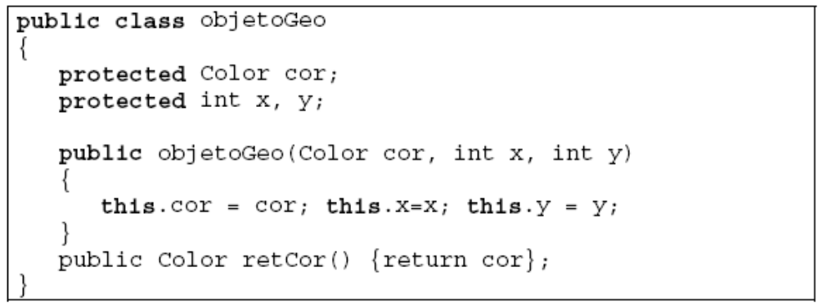
Palavra Reservada “this”
Atributo
Variável
Este exemplo mostra um uso típico do atributo this. Ele mostra um método cujo parâmetro formal possui o mesmo nome de um atributo de instância. Para distinguí-los, é necessário qualificar o atributo da instância com o atributo this.

Slide 22
Teste
Teste do “this”
  Crie uma classe qualquer (escolha um nome. Ex: Aluno)
  Crie um atributo privado nome (String)
  Crie um método
    Receba por parâmetro um nome (String)
    Atribua o valor recebido como parâmetro ao atributo nome
    Não faça uso do “this”
  Verifique o resultado
  Depois, altere o nome do parâmetro
  Verifique o resultado
  Depois, use o this no caso anterior e no primeiro caso

Slide 23
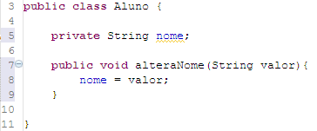
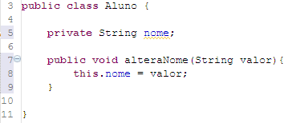
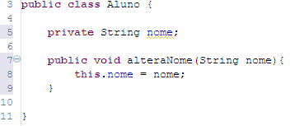
Demais Resultados

Slide 24
Exemplo implementação de Métodos

Slide 25
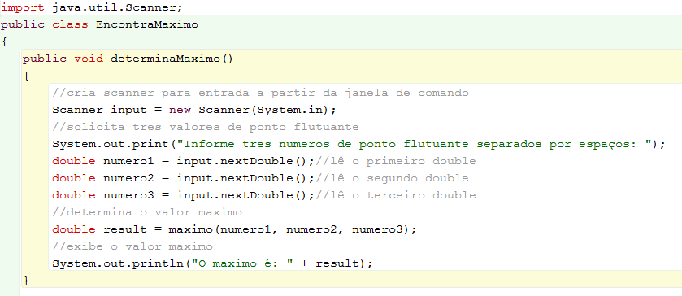
Exemplo
Classe que retorna máximo de três valores do tipo ponto flutuante:

Slide 26
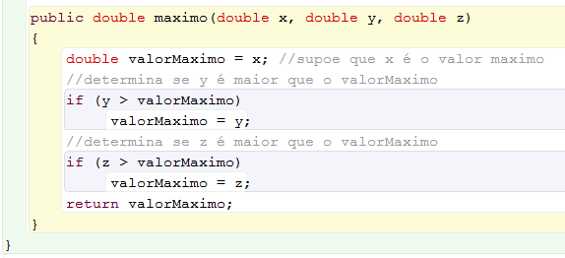
Exemplo
Método declarado pelo programador para retornar o valor máximo

Slide 27
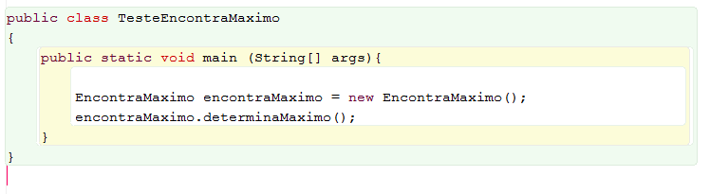
Exemplo
Testando

Slide 28
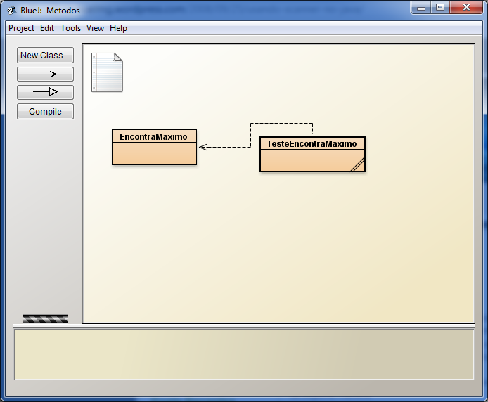

Slide 29
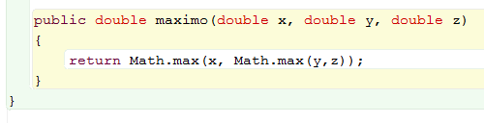
Exemplo
Podemos usar um método da classe Math:

Slide 30
Exercício
Exercício 01
  Crie uma classe Empregado que inclui 3 campos como variáveis de instâncias – nome (tipo string), sobrenome (tipo String) e um salário mensal (tipo double). Forneça um método “set” e um “get” para cada campo.
  Crie uma classe de teste. Instancie um objeto da classe Empregado e atribua os valores “Pedro”, “Silva” e 1000 para seus atributos. Imprima o nome do empregado e seu salário atual
  Em seguida
    Crie um método aumentarSalario(). Esse método deve ler o salário atual do empregado, dobrar esse valor e atualizar no salário do empregado. Depois, imprima o novo salário

Slide 31
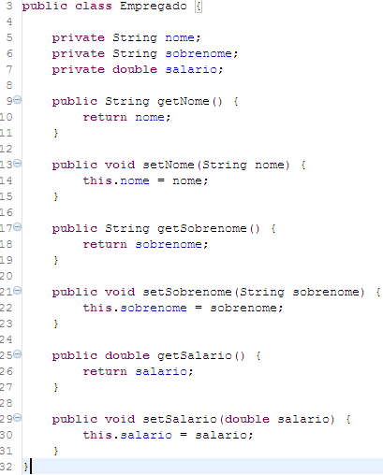
Solução – Classe Empregado

Slide 32
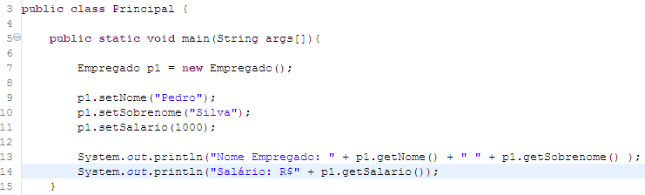
Solução – Classe de Execução

Slide 33
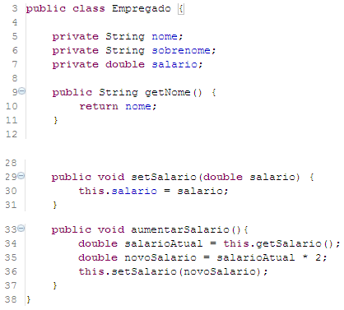
Solução – Novo Método

Slide 34




Solução – Novo Método

Slide 35
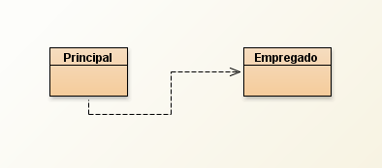
Representação em Modelo

